Slide 1
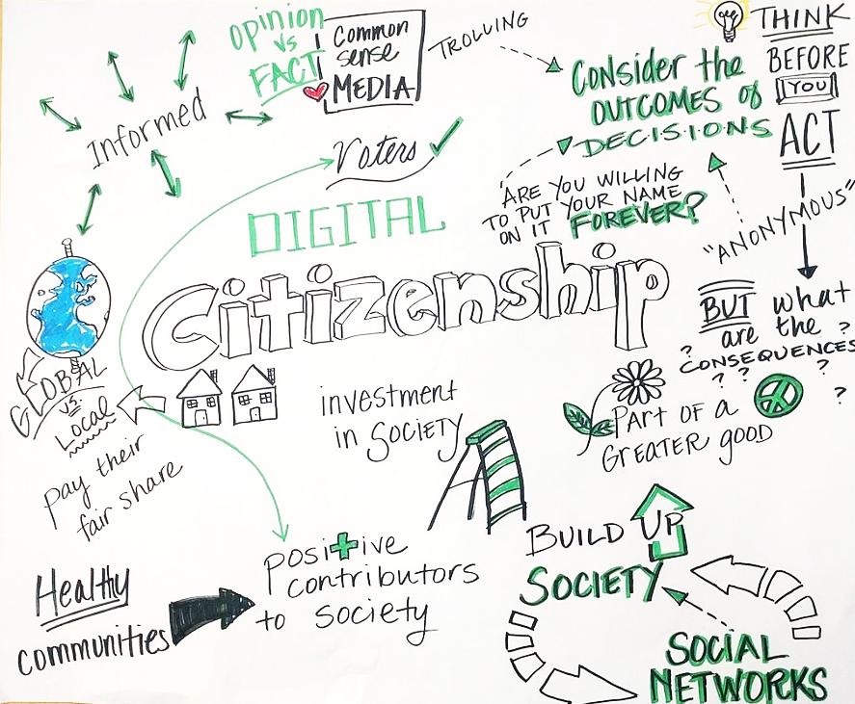
Ψηφιακή Ιθαγένεια - Συμπέρασμα
Οικοδόμηση ψηφιακής ανθεκτικότητας από την κατασκευή της ψηφιακής ευημερίας και την ασφάλεια προσβάσιμες σε όλους 2022-2-SK01-KA220-ADU-000096888

Slide 2
Βασικά συμπεράσματα από την Ψηφιακή Ιδιότητα του Πολίτη
Συνοψίζοντας τα βασικά σημεία από κάθε υποενότητα:
Η κατανόηση των ψηφιακών εργαλείων και πλατφορμών ενισχύει την ικανότητά μας να πλοηγούμαστε στον ψηφιακό κόσμο με ασφάλεια και αποτελεσματικότητα.
Η διαδικτυακή ασφάλεια και τα ψηφιακά δικαιώματα είναι θεμελιώδους σημασίας για την προστασία της ψηφιακής μας ταυτότητας και την άσκηση των ελευθεριών μας στο διαδίκτυο.
Η ηθική χρήση της ψηφιακής τεχνολογίας στηρίζει την υπεύθυνη ψηφιακή πολιτότητα, προωθώντας τη δικαιοσύνη, το σεβασμό και την κατανόηση στις ψηφιακές αλληλεπιδράσεις.
Notes:
Discuss the concept of digital well-being and its relevance in today's digital age.
Emphasize the need for balance in using technology to enhance our lives without sacrificing our well-being.
"Let's start by understanding what digital well-being really means. It's all about finding that balance between using technology to enhance our lives and making sure it doesn't take over. We'll be exploring practical ways to achieve this balance."

Slide 3
Αναστοχασμός σχετικά με την ψηφιακή ιθαγένεια
Καθώς ολοκληρώνουμε την εξερεύνηση της ψηφιακής ιθαγένειας, είναι σημαντικό να σκεφτούμε πώς οι γνώσεις που αποκτήσαμε μπορούν να εφαρμοστούν στην ψηφιακή μας ζωή. Αυτό το ταξίδι μέσα από την κατανόηση των ψηφιακών εργαλείων και πλατφορμών, την ιεράρχηση της διαδικτυακής ασφάλειας και των ψηφιακών δικαιωμάτων, καθώς και τη δέσμευση για την ηθική χρήση της ψηφιακής τεχνολογίας, μας εξόπλισε με τις γνώσεις για να περιηγηθούμε στον ψηφιακό κόσμο πιο στοχαστικά και υπεύθυνα.
Κατανόηση των ψηφιακών εργαλείων και πλατφορμών: Σκεφτείτε πώς τα ψηφιακά εργαλεία και οι πλατφόρμες που χρησιμοποιείτε επηρεάζουν την καθημερινή σας ζωή. Σας ενέπνευσε αυτή η ενότητα να εξερευνήσετε νέα εργαλεία ή να επανεξετάσετε τον τρόπο με τον οποίο χρησιμοποιείτε τα υπάρχοντα;
Διαδικτυακή ασφάλεια και ψηφιακά δικαιώματα: Αναλογιστείτε τις τρέχουσες πρακτικές σας για τη διασφάλιση της διαδικτυακής σας ασφάλειας και την άσκηση των ψηφιακών σας δικαιωμάτων. Υπάρχουν αλλαγές που σκοπεύετε να εφαρμόσετε με βάση αυτά που μάθατε;
Ηθική χρήση της ψηφιακής τεχνολογίας: Σκεφτείτε τους ηθικούς προβληματισμούς των διαδικτυακών σας αλληλεπιδράσεων και της ανταλλαγής περιεχομένου. Πώς θα εφαρμόσετε τις ηθικές αρχές για να διασφαλίσετε ότι η ψηφιακή σας παρουσία συμβάλλει θετικά στη διαδικτυακή κοινότητα;
Notes:
Explain the user-friendly and engaging format of the course materials, including PowerPoint presentations, videos, and quizzes.
Encourage attendees to actively participate in the learning process and make use of the interactive elements provided.
"Our course materials are designed to be user-friendly and engaging. From PowerPoint presentations to interactive quizzes, we've made sure that learning about digital well-being is both informative and enjoyable."

Slide 4
Ερωτήσεις για προβληματισμό
Προσωπικός αντίκτυπος: Πώς οι έννοιες της ψηφιακής διακυβέρνησης και της γραφειοκρατίας που μάθατε θα επηρεάσουν την προσέγγισή σας για την ενασχόλησή σας με τις ψηφιακές υπηρεσίες που παρέχονται από κυβερνήσεις ή οργανισμούς;
Κοινοτική δέσμευση: Πώς βλέπετε το ρόλο σας στη χρήση ψηφιακών πλατφορμών για κοινωνική αλλαγή;
Προάσπιση των δικαιωμάτων: Δεδομένης της σημασίας της διαδικτυακής ασφάλειας και των ψηφιακών δικαιωμάτων, πώς μπορείτε να υπερασπιστείτε τον εαυτό σας και τους άλλους στον ψηφιακό χώρο;
Ηθικά διλήμματα: Μπορείτε να θυμηθείτε μια φορά που αντιμετωπίσατε ένα ηθικό δίλημμα στο διαδίκτυο; Πώς θα το χειριζόσασταν διαφορετικά τώρα;
Πρόσκληση για δράση: Χρησιμοποιήστε αυτή τη στιγμή του προβληματισμού για να θέσετε προσωπικούς στόχους για τη συνεχή ανάπτυξή σας ως ψηφιακός πολίτης. Προσδιορίστε έναν τομέα για τον οποίο θα θέλατε να μάθετε περισσότερα ή μια συγκεκριμένη συνήθεια που σκοπεύετε να αλλάξετε. Να θυμάστε, το ταξίδι του ψηφιακού πολίτη είναι διαρκές και κάθε βήμα που κάνετε προς την κατεύθυνση να είστε πιο ενημερωμένοι, προσεκτικοί και ηθικοί στο διαδίκτυο ενισχύει όχι μόνο την ψηφιακή σας παρουσία αλλά και την ψηφιακή κοινότητα στο σύνολό της.
Notes:
Explain the user-friendly and engaging format of the course materials, including PowerPoint presentations, videos, and quizzes.
Encourage attendees to actively participate in the learning process and make use of the interactive elements provided.
"Our course materials are designed to be user-friendly and engaging. From PowerPoint presentations to interactive quizzes, we've made sure that learning about digital well-being is both informative and enjoyable."

Slide 5
Εφαρμόζοντας τις γνώσεις σας
Τώρα που περιηγηθήκαμε στις βασικές έννοιες της Ψηφιακής Ιθαγένειας, ήρθε η ώρα να μετατρέψετε τις γνώσεις σας σε πράξη. Αυτή η διαφάνεια σας προκαλεί να εφαρμόσετε όσα έχετε μάθει σε πρακτικά, πραγματικά πλαίσια. Η ενασχόληση με την ψηφιακή διακυβέρνηση, η προστασία της διαδικτυακής σας παρουσίας και η υπεράσπιση ηθικών ψηφιακών πρακτικών είναι όλα ζωτικής σημασίας συστατικά στοιχεία ενός υπεύθυνου ψηφιακού πολίτη.
Αλληλεπίδραση ψηφιακής διακυβέρνησης: Προσδιορίστε μια ψηφιακή υπηρεσία που παρέχεται από την τοπική αυτοδιοίκηση, όπως ηλεκτρονικές πληρωμές λογαριασμών, αιτήσεις για δημόσιες υπηρεσίες ή ψηφιακές βιβλιοθήκες. Σχεδιάστε να χρησιμοποιήσετε την υπηρεσία αυτή μέσα στον επόμενο μήνα, αν δεν το έχετε κάνει ήδη, και σκεφτείτε πώς η ψηφιακή διακυβέρνηση κάνει την εμπλοκή των πολιτών πιο προσιτή.
Κοινωνικά μέσα για κοινωνική αλλαγή: Σκεφτείτε έναν σκοπό για τον οποίο είστε παθιασμένοι. Χρησιμοποιήστε τα μέσα κοινωνικής δικτύωσης για να ευαισθητοποιήσετε ή να υποστηρίξετε αυτόν τον σκοπό. Αυτό θα μπορούσε να γίνει μέσω της κοινοποίησης ενημερωτικών αναρτήσεων, της συμμετοχής ή της δημιουργίας μιας εκστρατείας με hashtag ή της προβολής οργανισμών που επιτελούν ουσιαστικό έργο.
Διασφάλιση της διαδικτυακής ασφάλειας: Ελέγξτε τις ρυθμίσεις απορρήτου σε έναν από τους λογαριασμούς σας στα μέσα κοινωνικής δικτύωσης ή στις ψηφιακές σας υπηρεσίες. Προσαρμόστε την ενίσχυση του απορρήτου και της ασφάλειάς σας με βάση τις βέλτιστες πρακτικές που έχετε μάθει. Μοιραστείτε την εμπειρία σας με φίλους ή συγγενείς για να διαδώσετε την ευαισθητοποίηση σχετικά με την ασφάλεια στο διαδίκτυο.
Notes:
Explain the user-friendly and engaging format of the course materials, including PowerPoint presentations, videos, and quizzes.
Encourage attendees to actively participate in the learning process and make use of the interactive elements provided.
"Our course materials are designed to be user-friendly and engaging. From PowerPoint presentations to interactive quizzes, we've made sure that learning about digital well-being is both informative and enjoyable."

Slide 6
Εφαρμόζοντας τις γνώσεις σας
Ερωτήσεις πρόκλησης:
Περιγράψτε πώς η χρήση μιας ψηφιακής πλατφόρμας για την εμπλοκή της κοινότητας μπορεί να προσφέρει πλεονεκτήματα σε σχέση με τις παραδοσιακές προσωπικές μεθόδους. Ποια είναι τα πιθανά μειονεκτήματα;
Σκεφτείτε μια φορά που εσείς ή κάποιος γνωστός σας μπορεί να μοιράστηκε προσωπικές πληροφορίες στο διαδίκτυο χωρίς να λάβει υπόψη του τους πιθανούς κινδύνους. Πώς θα προσεγγίζατε αυτή την κατάσταση διαφορετικά τώρα;
Συζήτηση ηθικού διλήμματος: Εξετάστε ένα ηθικό δίλημμα στη χρήση της ψηφιακής τεχνολογίας (π.χ., η συζήτηση σχετικά με την ψηφιακή παρακολούθηση για τη δημόσια ασφάλεια έναντι της ιδιωτικής ζωής). Γράψτε ένα σύντομο επιχείρημα ή ένα μήνυμα συζήτησης παρουσιάζοντας την άποψή σας, ενσωματώνοντας τις ηθικές αρχές που συζητήθηκαν σε αυτή την ενότητα.
Πρόσκληση για δράση: Απαιτεί δράση. Επιλέξτε μια από τις παραπάνω δραστηριότητες και δεσμευτείτε να την ολοκληρώσετε μέσα στην επόμενη εβδομάδα. Μοιραστείτε το σχέδιό σας με έναν συμμαθητή ή μέντορα για λογοδοσία και να είστε έτοιμοι να συζητήσετε την εμπειρία σας στην επόμενη συνεδρία μας.
Notes:
Explain the user-friendly and engaging format of the course materials, including PowerPoint presentations, videos, and quizzes.
Encourage attendees to actively participate in the learning process and make use of the interactive elements provided.
"Our course materials are designed to be user-friendly and engaging. From PowerPoint presentations to interactive quizzes, we've made sure that learning about digital well-being is both informative and enjoyable."

Slide 7
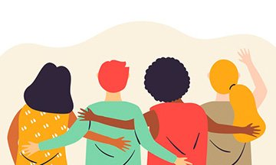
Συμπεράσματα - 1
Σήμερα, για την άσκηση της ψηφιακής ιθαγένειας, είναι απαραίτητο να εκπαιδευτούν οι πολίτες στο πώς να ερμηνεύουν τις νέες γλώσσες, τα μηνύματα και τα σύμβολα, που είναι υβριδικές, συνεχώς εξελισσόμενες και διαπολιτισμικές, να ερμηνεύουν τις νέες κοινωνικές αναπαραστάσεις και τα κοινωνικά κατασκευασμένα νοήματα. Αυτό για να αποφευχθεί η χειραγώγηση και ο κοινωνικός έλεγχος.
Notes:
Discuss the concept of digital well-being and its relevance in today's digital age.
Emphasize the need for balance in using technology to enhance our lives without sacrificing our well-being.
"Let's start by understanding what digital well-being really means. It's all about finding that balance between using technology to enhance our lives and making sure it doesn't take over. We'll be exploring practical ways to achieve this balance."

Slide 8
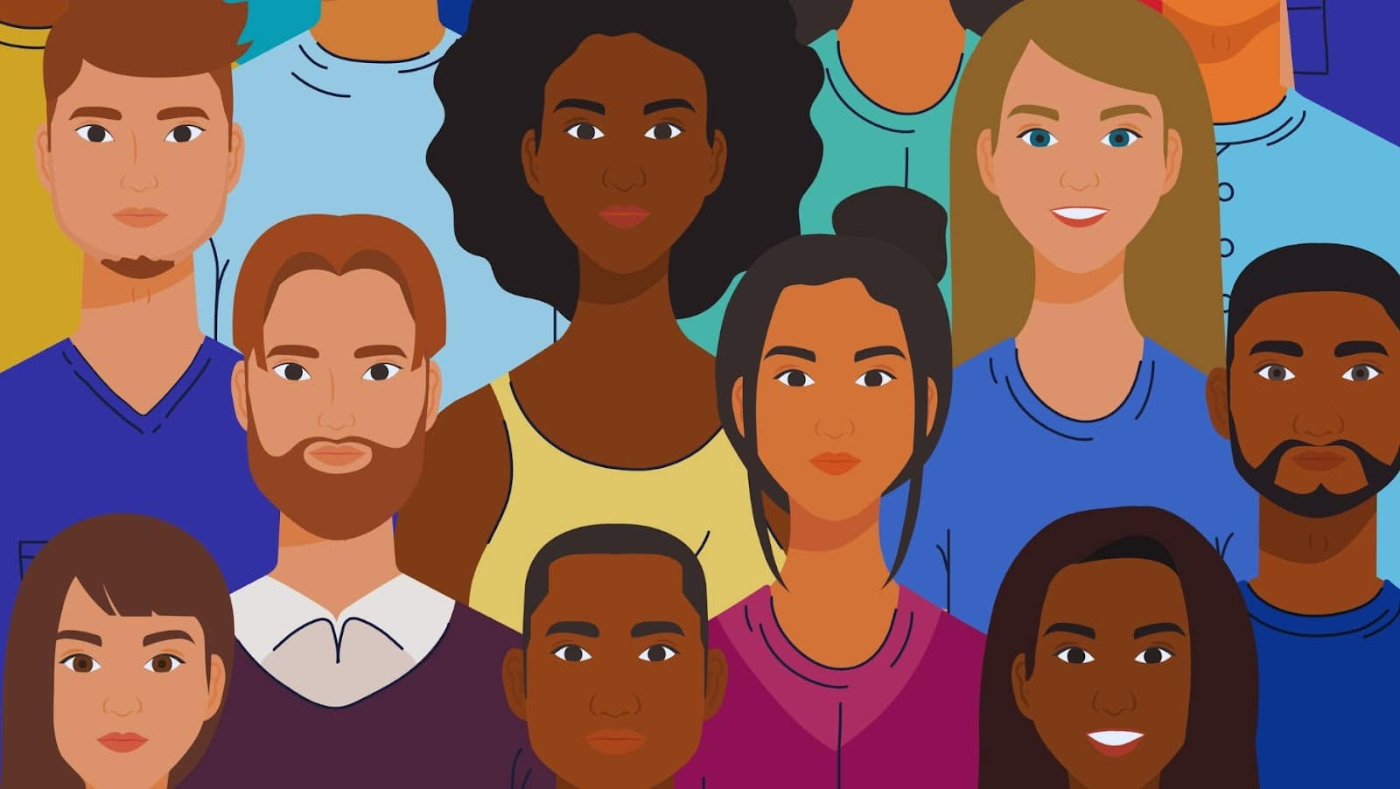
Συμπεράσματα - 2
Οι πολίτες πρέπει να αναπτύξουν έναν πολυγραμματισμό, που αναφέρεται τόσο στην ικανότητα επικοινωνίας μέσω διαφορετικών μέσων όσο και στην ικανότητα επικοινωνίας σε μια διαπολιτισμική κοινωνία.
Οι πολίτες πρέπει να μάθουν πώς να παράγουν ψηφιακό περιεχόμενο ανάλογα με το εκάστοτε ψηφιακό περιβάλλον, λαμβάνοντας υπόψη τις ηθικές επιπτώσεις των ενεργειών τους, την ομάδα-στόχο και το κοινό του μηνύματός τους, το κατάλληλο ύφος επικοινωνίας, διακρίνοντας μεταξύ επίσημου και ανεπίσημου ψηφιακού πλαισίου.
Notes:
Discuss the concept of digital well-being and its relevance in today's digital age.
Emphasize the need for balance in using technology to enhance our lives without sacrificing our well-being.
"Let's start by understanding what digital well-being really means. It's all about finding that balance between using technology to enhance our lives and making sure it doesn't take over. We'll be exploring practical ways to achieve this balance."

Slide 9
Συμπεράσματα - 3
Λόγω της παρουσίας των μέσων ενημέρωσης στη ζωή, δηλαδή της συνεχούς σύνδεσης μέσω διαφόρων συσκευών, είναι απαραίτητο να είμαστε συνειδητοποιημένοι ώστε να διατηρήσουμε την αυτοολοκλήρωση, καθώς μπορεί να είναι δύσκολο να διαχειριστούμε την ταυτότητα και τους κοινωνικούς ρόλους μας σε πολλαπλά ψηφιακά περιβάλλοντα. Από αυτή την άποψη, είναι συχνά δύσκολο να διαχειριστεί κανείς την επικάλυψη του επίσημου και του ανεπίσημου εαυτού.
Notes:
Discuss the concept of digital well-being and its relevance in today's digital age.
Emphasize the need for balance in using technology to enhance our lives without sacrificing our well-being.
"Let's start by understanding what digital well-being really means. It's all about finding that balance between using technology to enhance our lives and making sure it doesn't take over. We'll be exploring practical ways to achieve this balance."

Slide 10
Συμπεράσματα - 4
Μέσω της εκπαίδευσης στα μέσα επικοινωνίας είναι δυνατόν να επιτευχθεί η ατομική ενδυνάμωση, ώστε οι πολίτες να επιτύχουν μια πραγματική χειραφέτηση για την ψηφιακή ιθαγένεια.
Μέσω της εκπαίδευσης στα μέσα ενημέρωσης, οι πολίτες μπορούν να μάθουν να χρησιμοποιούν τα ψηφιακά εργαλεία με κριτικό και υπεύθυνο τρόπο, με προληπτικό και συμμετοχικό τρόπο, για θετικό πολιτικό και πολιτικό διάλογο και να διακρίνουν τι αξίζει και τι όχι.
Notes:
Discuss the concept of digital well-being and its relevance in today's digital age.
Emphasize the need for balance in using technology to enhance our lives without sacrificing our well-being.
"Let's start by understanding what digital well-being really means. It's all about finding that balance between using technology to enhance our lives and making sure it doesn't take over. We'll be exploring practical ways to achieve this balance."

Slide 11
Ελεύθερη άδεια χρήσης
Το προϊόν που αναπτύχθηκε εδώ στο πλαίσιο του έργου "Building Digital Resilience by Making Digital Wellbeing and Security Accessible to All 2022-2-SK01-KA220-ADU-000096888" αναπτύχθηκε με την υποστήριξη της Ευρωπαϊκής Επιτροπής και εκφράζει αποκλειστικά τη γνώμη του συγγραφέα. Η Ευρωπαϊκή Επιτροπή δεν ευθύνεται για το περιεχόμενο των εγγράφων
Η δημοσίευση αποκτά την άδεια Creative Commons CC BY- NC SA.
Αυτή η άδεια σας επιτρέπει να διανέμετε, να αναμειγνύετε, να βελτιώνετε και να αξιοποιείτε το έργο, αλλά μόνο μη εμπορικά. Όταν χρησιμοποιείτε το έργο καθώς και αποσπάσματα από αυτό πρέπει:
πρέπει να αναφέρεται η πηγή και ένας σύνδεσμος προς την άδεια χρήσης και να αναφέρονται οι πιθανές αλλαγές. Τα πνευματικά δικαιώματα παραμένουν στους συγγραφείς των εγγράφων.
το έργο δεν μπορεί να χρησιμοποιηθεί για εμπορικούς σκοπούς.
Εάν ανασυνθέσετε, μετατρέψετε ή αξιοποιήσετε το έργο, οι συνεισφορές σας πρέπει να δημοσιεύονται με την ίδια άδεια χρήσης όπως και το πρωτότυπο.
Αποποίηση ευθύνης:
Χρηματοδοτείται από την Ευρωπαϊκή Ένωση. Ωστόσο, οι απόψεις και οι γνώμες που εκφράζονται είναι αποκλειστικά του/των συγγραφέα/ων και δεν αντανακλούν κατ' ανάγκη τις απόψεις και τις γνώμες της Ευρωπαϊκής Ένωσης ή του Ευρωπαϊκού Εκτελεστικού Οργανισμού Εκπαίδευσης και Πολιτισμού (EACEA). Ούτε η Ευρωπαϊκή Ένωση ούτε ο EACEA μπορούν να θεωρηθούν υπεύθυνοι γι' αυτές.

